Slide 1
מערכת דו מימדית לא לינארית

Slide 2
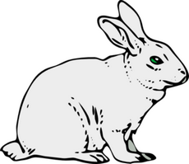
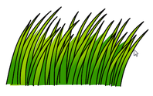
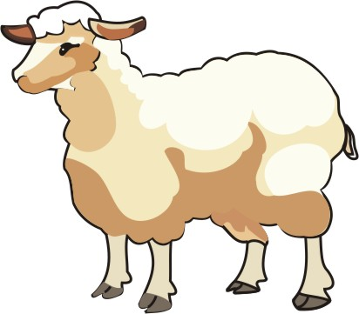
הקרב על העשב

Slide 3
הקרב על העשב
$$\dot{x}=x\left(3−x−2y\right) \\ \dot{y}=y(2−x−y)$$
מי מתרבה יותר מהר בהעדר תחרות?
מי סובל יותר מהתחרות?
מה הגודל המירבי של אוכלוסיית הארנבות בהעדר תחרות?

Slide 4
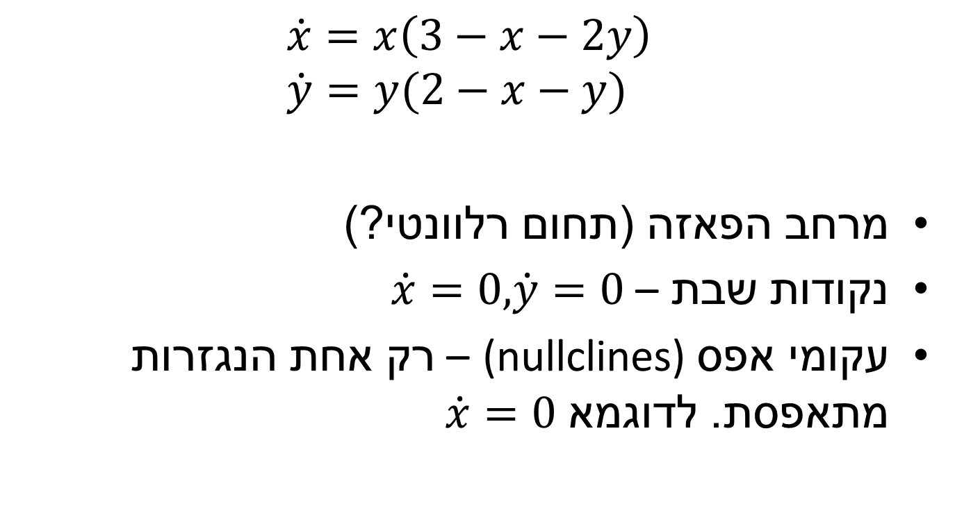
מה הולך פה?
$$\dot{x}=x\left(3−x−2y\right) \\ \dot{y}=y(2−x−y)$$
מרחב הפאזה (תחום רלוונטי?)
נקודות שבת – $\dot{x}=0,\dot{y}=0$
עקומי אפס (nullclines) – רק אחת הנגזרות מתאפסת. לדוגמא $\dot{x}=0$

Slide 5
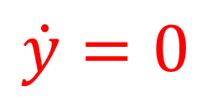
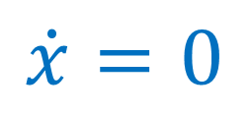
עקומי אפס nullclines
$$\dot{x}=x\left(3−x−2y\right) \\ \dot{y}=y(2−x−y)$$
$$\dot{x}=0$$
$$\dot{y}=0$$

Slide 6
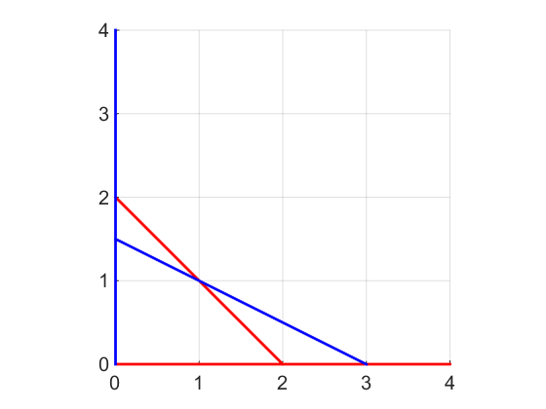


עקומי אפס nullclines
מה כיוון הזרימה במרחב הפאזה?
$$\dot{x}=0$$
$$\dot{y}=0$$
$$\dot{x}=x\left(3−x−2y\right) \\ \dot{y}=y(2−x−y)$$

Slide 7
משמעות עקומי אפס
המסלול חוצה במקביל לציר
אפשר לדעת כיוון כללי בכל אזור

Slide 8
מה היה לנו?
עובדים במרחב הפאזה
עקומי אפס
מסלולים חוצים במקביל לציר
כיווני זרימה בכל המרחב

